Slide 1



An image is worth 16x16 words: Transformers for image recognition at scale
ICLR 2021 · Alexey Dosovitskiy, Lucas Beyer, Alexander Kolesnikov,
Dirk Weissenborn, Xiaohua Zhai, Thomas Unterthiner, Mostafa Dehghani,
Matthias Minderer, Georg Heigold, Sylvain Gelly, Jakob Uszkoreit, Neil Houlsby
汇报人：许心怡
2023 / 6 / 28
Notes:
Iclr是深度学习里表征学习的顶会
从标题：作者的工作

Slide 2

Contents.
01
02
Background
Contribution
目录
03
04
Method
Experiment
05
06
Problems & solucion
Conclusion
知行合一、经世致用
Central South University

Slide 3
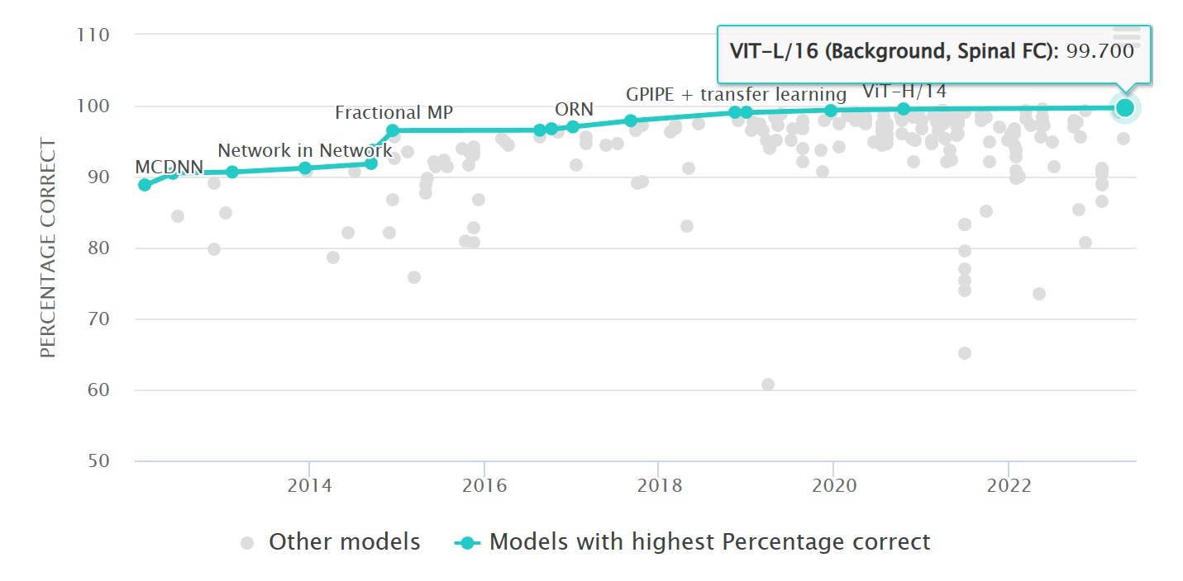


Background
01
从Transformer到Vision Transformer
Transformer最早在自然语言处理领域被提出，《Attention is all you need》作者提出了Self-Attention的概念，并且在此基础上提出Multi-Head Attention。
注意力机制在nlp取得巨大成功，随即有学者提出迁移到其他领域。其中，这篇论文是注意力机制在计算机视觉（Computer Vision）领域的开篇之作。
注意力 vs 卷 积
初始视野大
受卷积核影响浅层视野小
通过位置编码保留更多的空间信息
没有保留位置信息
Notes:
把图像分类领域传统的卷积方法和注意力机制方法作比较，有两个最突出直接的优点
CNN 或者ResNet 仅有一个固定大小的核心卷积窗宽度（大小为 3 或者 7）。CNNs 通过一层一层卷积，逐渐扩大卷积视窗的信息；而 ViT 模型即使在最低层，也可以通过自注意力机制允许模型有更大的视窗。
因为图片不同位置出现的相似特征可能是不同的类别，而卷积方法很难注意并且区分。
分布外泛化，即在不同的数据分布情况下也能有很好的泛化性。

Slide 4
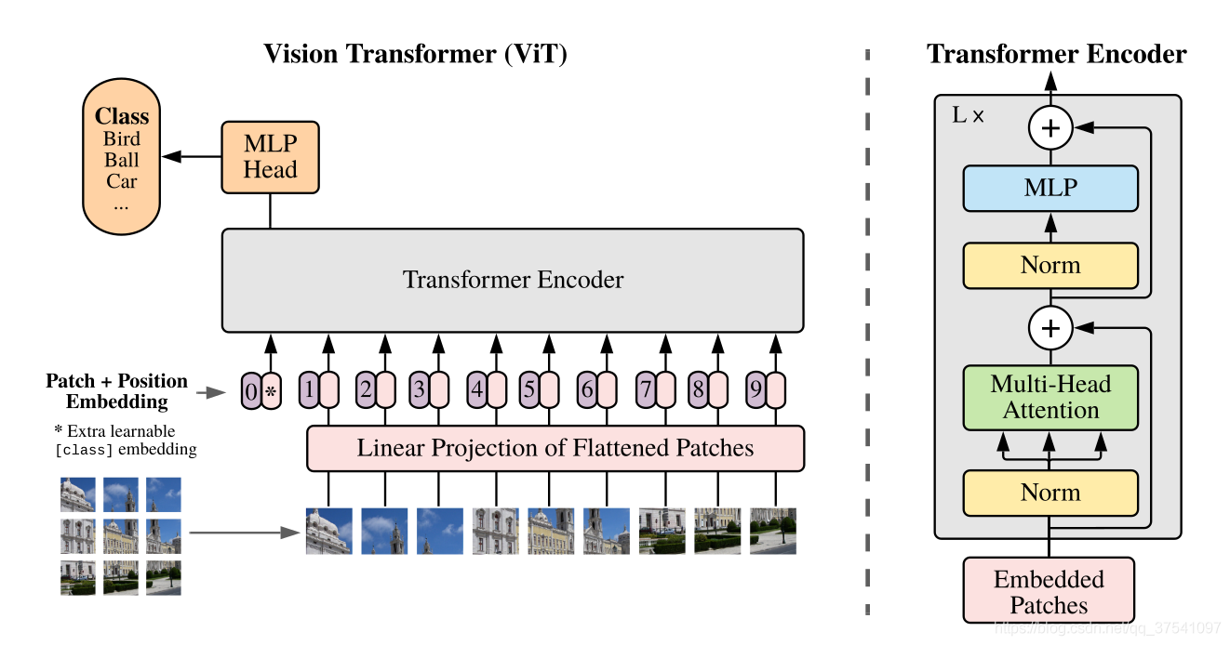
Contribution
02
Vision Transformer
Vision Transformer打破了CNN在计算机视觉领域的统治地位，仅使用一个标准的Transformer Encoder（与NLP领域中使用的Transformer相同），并在大规模数据集预训练的情况下，达到和CNN一样甚至更好的效果，填补了CV和NLP之间的鸿沟。
Linear Projection of Flattened
Patches(Embedding层)
Transformer Encoder(包含attention模块)
MLP Head（最终用于分类的层结构）

Slide 5
Method
03
Embedding层
标准的Transformer的输入形式是token向量序列。即二维矩阵[num_token, token_dim]
将图片中的像素点输入到transformer中，但是因为模型训练中图片的大小是224*224=50176，而正常的bert的序列长度是512，是bert的100倍，复杂度爆炸。
问题阐述
对于图像数据而言，其数据格式为[H, W, C]的三维矩阵，与标准Transformer输入不符。
step1
将一张图片按给定大小分成一堆Patches
[48, 48, 3] -> 9*[16,16,3]
step2
通过线性映射将每个Patch映射到一维向量token中
[16, 16, 3] -> [768]
处理方法
在得到的tokens中插入一个专门用于分类的[class]token，这个[class]token是一个可训练的参数，数据格式和其他token一样都是一个向量，与之前从图片中生成的tokens拼接在一起。
step3
Cat([1, 768], [9, 768]) -> [10, 768]
step4
Position Embedding：采用可训练的一维编码，形式是直接叠加。
[10, 768] -> [10, 768]
Notes:
16x16大小的Patch进行划分，划分后会得到( 48 / 16 ) ^2 =3^2=9个Patches。接着通过线性映射将每个Patch映射到一维向量中，每个Patche数据shape为[16, 16, 3]通过映射得到一个长度为768的向量（后面都直接称为token）。在代码实现中，直接通过一个卷积层来实现。
以ViT-B/16为例，就是一个长度为768的向量，与之前从图片中生成的tokens拼接在一起，Cat([1, 768], [196, 768]) -> [197, 768]。
是直接叠加在tokens上的,维度不变。

Slide 6
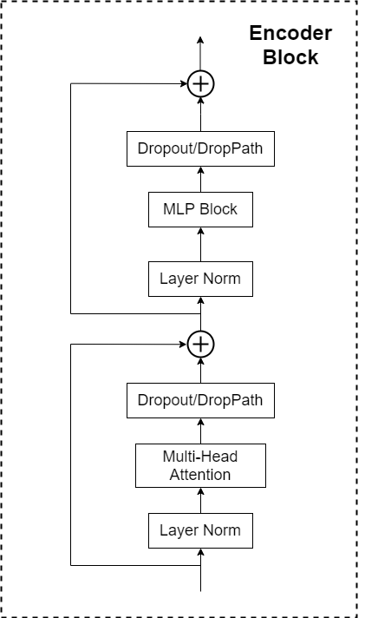

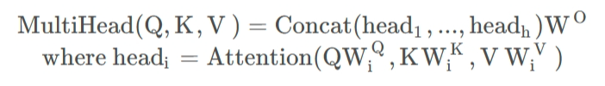
















































Method
03
Transformer Encoder
总结为重复堆叠Encoder Block L次，具体由以下几部分组成：
Layer Norm
对每个token进行标准化处理。
Multi-Head Attention
n个token输入多头注意力模块。
Dropout
让部分神经元失活，可以使模型更加泛化，不会太依赖某些神经元，避免模型发生过拟合。
MLP Block
全连接+GELU激活函数+Dropout。
Notes:
为什么不使用直接BN呢，因为在RNN这类时序网络中，时序的长度并不是一个定值（网络深度不一定相同），比如每句话的长短都不一定相同，所有很难去使用BN，所以作者沿用了Layer Normalization
它是核心，通过多头注意力模块，使模型一次性学习整张图片的全局信息，并且结合空间特征，能够精细地学到图片的特征。
MLP 层的作用是让特征向量不同维度之间做充分的交叉,让模型能够抓取到更多的非线性特征和组合特征的信息,这就使深度学习模型在表达能力上较传统机器学习模型大为增强。

Slide 7
Method
03
MLP Head
作用
提取出[class]token生成的对应结果，通过MLP Head得到我们最终的分类结果。
组成
训练ImageNet21K时是由Linear+tanh激活函数+Linear组成。
但是迁移到ImageNet1K上或者你自己的数据上时，只用一个Linear即可。
Notes:
我们只是需要分类的信息，所以我们只需要提取出[class]token生成的对应结果就行，即[197, 768]中抽取出[class]token对应的[1, 768]。
接着我们通过MLP Head得到我们最终的分类结果。
MLP Head原论文中说在训练ImageNet21K时是由Linear+tanh激活函数+Linear组成。但是迁移到ImageNet1K上或者你自己的数据上时，只用一个Linear即可。

Slide 8


Method
03
总体流程

Slide 9
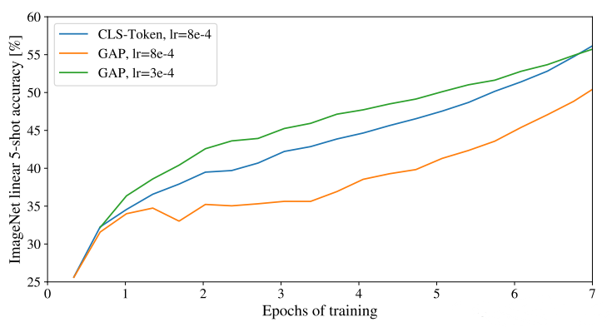
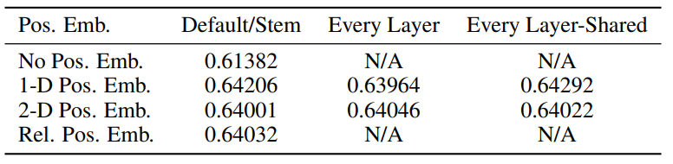




















Experiment
04
CLS Token & Global Average Pooling
图像识别：一张图片通常是经过一些卷积操作，然后通过Global Average Pooling即全局平均池化得到一个表示图像总体特征的特征向量，最后放入分类层进行分类；
自然语言处理：通常是使用Class Token，即前面提到的CLS。
Positional Embedding
对于计算机视觉任务，位置编码方式通常有三种：
1D-Positional Embedding
2D-Positional Embedding
Relative Positional Embedding
Notes:
针对这两种处理方式，作者进行了消融实验，探究它们在基于Transformer的CV任务上的效果好坏。
Relative Positional Embedding：即相对位置编码，每一个patch的位置可以表示成与其它某一个patch的距离，实际上还是一种1D-Embedding。

Slide 10
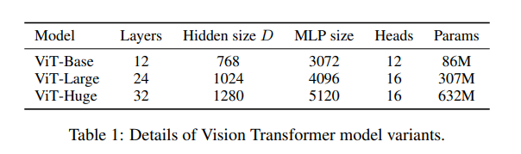
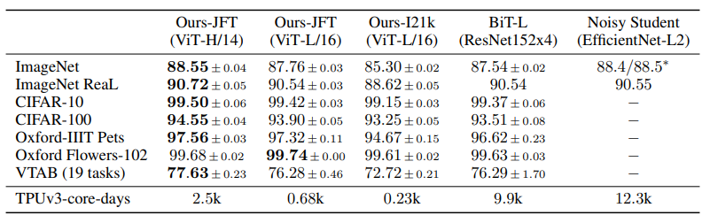
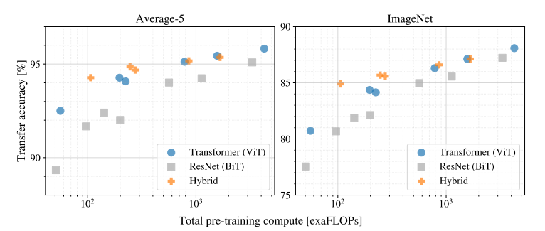
Experiment
04
Model Variants
论文中定义的几种模型大小，分别是Base、Large和Huge，它们的区别主要体现在Transformer Encoder的Block数量、输入向量的大小、MLP的大小、多头自注意机制模块的头的数量以及模型参数。
Comparison Of Training Costs
同时进一步探究了Vision Transformer在不同Size的数据集上做预训练后的效果，
Notes:
这里主要是和BiT（即各种大小的Resnet）进行比较。

Slide 11


Problems
05
面临问题
解决问题
计算量大
ViT 难以处理高分辨率图像，因为其计算复杂度为图像大小的平方；
Swin-Transformer
模型本身无法编码位置
ViT 中的固定比例标记不适用于视觉元素具有可变比例的视觉任务。
视频识别时无法考虑时间特征
MViT
ViT在训练视频Transformer模型时在打乱帧的视频上测试发现性能没有衰减，这说明ViT没有有效学习到时间信息，而是严重依赖于图像内容。
TimeSformer

Slide 12
Solutions
06
METHOD | PAPER | CONTRIBUTION
Swin Transformer | Liu, Ze, et al. "Swin transformer: Hierarchical vision transformer using shifted windows." Proceedings of the IEEE/CVF international conference on computer vision. 2021. | 使用了层次化构建方法（Hierarchical feature maps） 提出了Windows Multi-Head Self-Attention(W-MSA)的概念； 提出了 Shifted Windows Multi-Head Self-Attention(SW-MSA)的概念。
MViT | Khan, Salman, et al. "Transformers in vision: A survey." ACM computing surveys (CSUR) 54.10s (2022): 1-41. | 将多尺度特征与Transformer相结合，提出多尺度Vision Transformer用于图像识别和视频分类等任务。 不同阶段具有不同的分辨率，最开始输入分辨率最大同时通道数最少，随着网络加深会扩展通道容量的同时降低空间分辨率。
TimeSformer | G. Bertasius, H. Wang, and L. Torresani, "Is space-time attention all you need for video understanding?," in ICML, vol. 2, no. 3, 2021 | 将标准的Transformer体系结构适应于视频领域。 提出时间注意力和空间注意力，将自注意机制从图像空间扩展到时空三维体。

Slide 13
Conclusion
07
ViT填补了CV和NLP之间的鸿沟，仅使用一个标准的Transformer Encoder就能够在计算机视觉领域的任务上达到和CNN相同甚至更好的结果。
标题直接表达关键信息。an image is worth 16*16 words，即每一张输入transformer的图片都会被打散为若干个16*16的小方格(patches) 。
当使用大规模预训练数据集时， ViT能够达到很好的迁移学习效果，广泛应用于各种下游任务。
模型结构清晰， ViT这篇文章尽可能使用原始transformer，旨在于享受架构的高效实现。
促进了多模态领域的发展，对音频、文本、视频等模态的处理可以使用同一个Transformer实现，真正实现了CV和NLP的大一统。
实验严谨。作者针对各个层的参数进行实验，内部比较和外部比较都做了充分的实验验证模型有效性。
给之后在应用任务（目标检测、图像分割）、模型架构、训练方式（有监督训练、自监督训练）等方面提供了一个基础，开拓新的研究空间。
挖掘其他领域提出的方法，应用在其他领域任务的时候建立标准合理的规则。

Slide 14

感 谢 聆 听

